Slide 1
Δ΄ ΤΑΞΗ ΕΡΓΑΣΤΗΡΙΑ ΔΕΞΙΟΤΗΤΩΝ ΤΙΤΛΟΣ: «ΟΙ ΘΗΣΑΥΡΟΙ ΤΗΣ ΜΕΣΟΓΕΙΑΚΗΣ ΔΙΑΤΡΟΦΗΣ»
ΘΕΜΑΤΙΚΗ: « ΖΩ ΚΑΛΥΤΕΡΑ – ΕΥ ΖΗΝ»
ΥΠΟΘΕΜΑΤΙΚΗ: «ΥΓΕΙΑ, ΔΙΑΤΡΟΦΗ, ΑΥΤΟΜΕΡΙΜΝΑ»
Υπεύθυνη εκπαιδευτικός: Δήμου Βασιλική

Slide 2
ΣΤΟΧΟΙ:
Να καλλιεργήσουν το ενδιαφέρον τους για τη σωστή διατροφή.
Να γνωρίσουν τα χαρακτηριστικά της μεσογειακής διατροφής.
Να γνωρίσουν τις ομάδες τροφίμων, καθώς και τα οφέλη των θρεπτικών συστατικών της κάθε ομάδας.
Να συνειδητοποιήσουν τη σημασία ένταξης όλων των ομάδων τροφίμων στη διατροφή τους.
Να γνωρίσουν τα χαρακτηριστικά και τα οφέλη της μεσογειακής διατροφής.
Να ταξινομούν τα τρόφιμα ανάλογα με τα θρεπτικά τους συστατικά.
Να εντοπίσουν τυχόν ελλείψεις ή απουσίες βασικών τροφίμων από τη διατροφή τους.

Slide 3
Να συνειδητοποιήσουν τη σημασία του σωστού πρωινού, καθώς και του σωστού σνακ.
Να επιλέγουν τρόφιμα με πλούσια θρεπτικά συστατικά για το πρωινό και το σνακ τους.
Να μάθουν τις θετικές επιδράσεις των παραπάνω στην υγεία και στις επιδόσεις τους (σωματικές και νοητικές).
Να αναπτύξουν δεξιότητες σκέψης.
Να συνθέτουν το ιδανικό κυρίως πιάτο τους συνδυάζοντας τις προηγούμενες γνώσεις τους.
Να σχεδιάζουν υγιεινά γεύματα.
Να μάθουν τις αιτίες της παιδικής παχυσαρκίας.
Να συνειδητοποιήσουν δικές τους λανθασμένες συνήθειες που οδηγούν στην παχυσαρκία.

Slide 4
Να μάθουν πώς αλλάζει το σώμα τους ανάλογα με το τι επιλέγουν να φάνε.
Να αναπτύξουν τη δεξιότητα της ενσυναίσθησης.
Να κάνουν τρόπο ζωής την άσκηση, μαθαίνοντας τα οφέλη της.
Χρησιμοποιώντας την κριτική τους σκέψη και τις νέες γνώσεις τους να φτιάξουν το νέο διατροφολόγιό τους.
Να πειραματιστούν με τις τροφές και να αναπαραστήσουν το ταξίδι της τροφής στο ανθρώπινο σώμα μέσω πειραματικών υλικών.
Να υιοθετήσουν νέες , υγιεινές διατροφικές συνήθειες.

Slide 5
1^{ο} ΕΡΓΑΣΤΗΡΙΟ: «ΟΙ ΔΙΑΤΡΟΦΙΚΕΣ ΜΟΥ ΣΥΝΗΘΕΙΕΣ»
Μέσω καταιγισμού ιδεών τα παιδιά εξέφρασαν τις απόψεις τους για το θέμα αυτό.
Συμπλήρωσαν το εβδομαδιαίο διατροφολόγιό τους.
Έγινε συζήτηση πάνω στις συνήθειες που είχαν καταγράψει.(τι πιστεύουν ότι θα μπορούσαν να βελτιώσουν, να μειώσουν ή να προσθέσουν στη διατροφή τους).
Επίσης ζητήθηκε στους μαθητές να φέρουν τη συνταγή του αγαπημένου τους φαγητού. Έγινε συζήτηση στα συστατικά των τροφών αυτών, αν είναι υγιεινά ή όχι, πόσο συχνά τα τρώμε κλπ.

Slide 6
2^{ο} – 3^{ο} ΕΡΓΑΣΤΗΡΙΟ: « ΟΜΑΔΕΣ ΤΡΟΦΙΜΩΝ- Η ΜΕΣΟΓΕΙΑΚΗ ΔΙΑΤΡΟΦΗ»
Η εκπαιδευτικός έδειξε μέσω παρουσιάσεων και βίντεο τα χαρακτηριστικά της μεσογειακής διατροφής.
Ταξινομήσαμε τα τρόφιμα ανάλογα με την ομάδα στην οποία ανήκουν (σιτηρά, όσπρια, γαλακτοκομικά, κρέατα, επεξεργασμένα κ.λ.π.)
Ξεχωρίσαμε τα τρόφιμα ανάλογα με τα θρεπτικά συστατικά που περιέχουν (πρωτεΐνες, ασβέστιο, υδατάνθρακες, καλό και κακό λίπος, βιταμίνες κ,α.)
Μάθαμε τι προσφέρει στον οργανισμό το καθένα από τα παραπάνω θρεπτικά συστατικά.

Slide 7
Επισκεφθήκαμε το Μουσείο Πειραμάτων και πειραματιστήκαμε πάνω στο σημαντικό αυτό θέμα. Εκεί τα παιδιά:
Είδαν στο μικροσκόπιο πώς είναι το άμυλο.
Aναπαραστήσανε τα όργανα του ανθρώπινου σώματος με διάφορα υλικά, μαθαίνοντας έτσι τα στάδια επεξεργασίας της τροφής.
Κάνανε διάφορα πειράματα (π.χ. μέτρηση με δυναμόμετρο της ενέργειας του λεμονιού, καύση της ζάχαρης κ.α.), τα οποία θυμίζουν συνεχώς την αξία της σωστής διατροφής και τη σημασία ένταξης όλων των θρεπτικών συστατικών στον οργανισμό μας.
Φτιάξανε την πυραμίδα μεσογειακής διατροφής στην τάξη.

Slide 8
4^{ο} - 5^{ο} ΕΡΓΑΣΤΗΡΙΟ: «ΤΟ ΣΩΣΤΟ ΠΡΩΙΝΟ ΚΑΙ ΤΟ ΣΝΑΚ – ΤΟ ΚΥΡΙΩΣ ΓΕΥΜΑ ΚΑΙ ΤΟ ΒΡΑΔΙΝΟ»
Η εκπαιδευτικός παρουσίασε φυλλάδια σχεδιασμένα από διατροφολόγους και παιγνιώδεις δραστηριότητες που αφορούν το σωστό και ολοκληρωμένο πρωινό, το υγιεινό σνακ, το κυρίως γεύμα και το βραδινό, τη σημασία του νερού αλλά και της άσκησης στην υγεία μας.
Ταυτόχρονα έγινε και σύνδεση με τις γνώσεις που είχαν κατακτηθεί στα προηγούμενα εργαστήρια.

Slide 9
6^{ο} ΕΡΓΑΣΤΗΡΙΟ: «ΠΑΙΔΙΚΗ ΠΑΧΥΣΑΡΚΙΑ ΚΑΙ ΣΗΜΑΣΙΑ ΤΗΣ ΑΣΚΗΣΗΣ»
Παρακολουθήσαμε βίντεο σχετικό με την παιδική παχυσαρκία.
Εντοπίσαμε τα αίτια που οδηγούν στην παχυσαρκία και έγινε συζήτηση πάνω σε αυτό.
Ζητήθηκε από τους μαθητές να ζωγραφίσουν τη φιγούρα ενός παχύσαρκου παιδιού κι ενός παιδιού με υγιές βάρος. Η συζήτηση επεκτάθηκε και στα συναισθήματα που αναπτύσσουν τα άτομα αυτά, αλλά και στη δυσκολία τους ως προς την κοινωνικότητά τους, την αυτοεκτίμησή τους και άλλες δυσκολίες που ,συνήθως, αντιμετωπίζουν λόγω μη υγιούς βάρους. (καλλιέργεια ενσυναίσθησης).

Slide 10
7^{ο} ΕΡΓΑΣΤΗΡΙΟ: «ΑΛΛΑΖΟΥΜΕ ΤΟ ΔΙΑΤΡΟΦΟΛΟΓΙΟ ΜΑΣ»
Μετά τις δραστηριότητες που προηγήθηκαν, ζητήθηκε από τους μαθητές να αλλάξουν το αρχικό διατροφολόγιο που είχαν συμπληρώσει στο πρώτο εργαστήριο και να κάνουν τις απαραίτητες αλλαγές, ώστε να είναι πιο ισορροπημένο και πιο υγιεινό.
Συζητήθηκε τι τους άρεσε περισσότερο από αυτήν την θεματική και φάνηκε η πρόθεση των παιδιών να τρώνε υγιεινά και να μειώσουν τα γλυκά και τα επεξεργασμένα τρόφιμα.

Slide 11
Φτιάχνοντας την Πυραμίδα Μεσογειακής διατροφής…

Slide 12
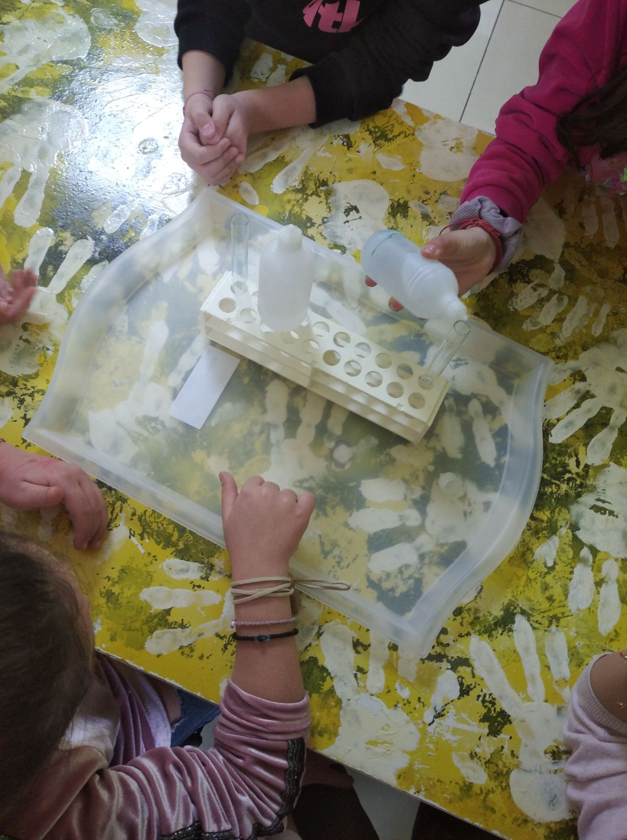
Κάνοντας πειράματα με τα τρόφιμα…

Slide 13
Μετρώντας την ενέργεια με το δυναμόμετρο…

Slide 14
Εξετάζοντας με το μικροσκόπιο το άμυλο…

Slide 15
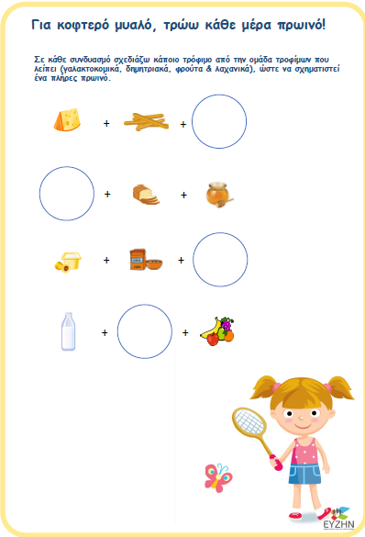
Φύλλα εργασίας από ειδικούς σε θέματα διατροφής…

Slide 16
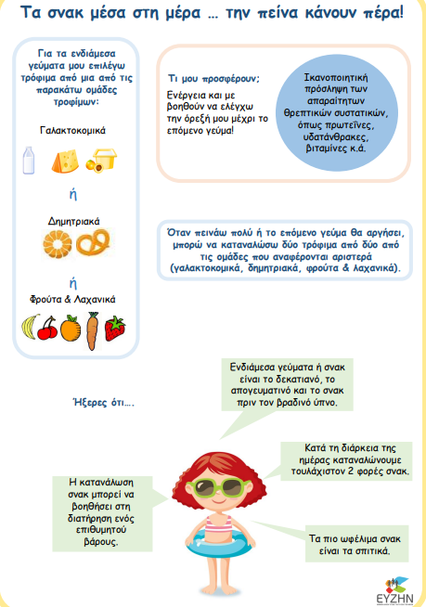
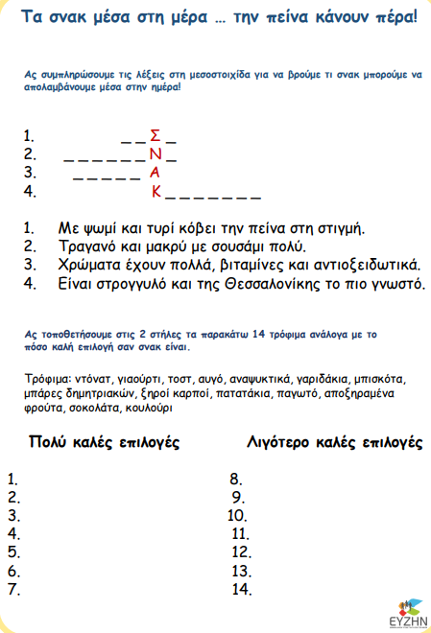

Slide 17
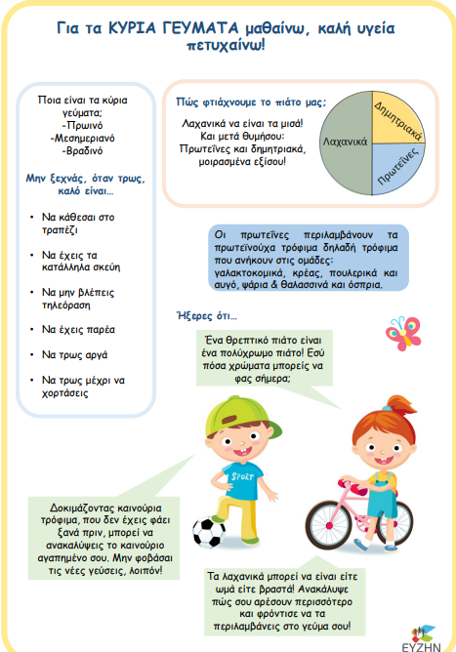
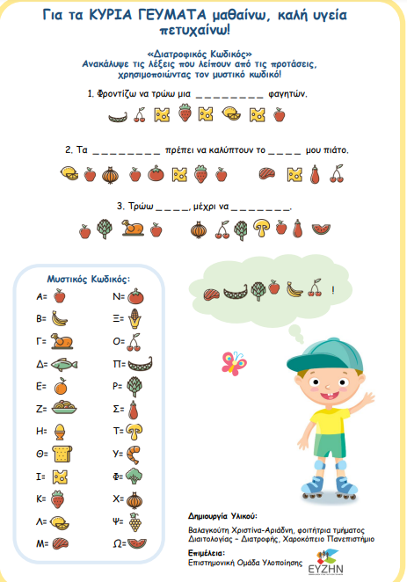

Slide 18
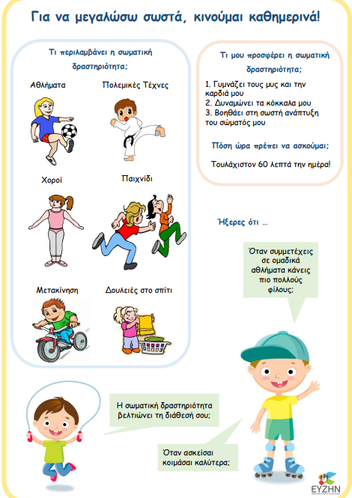
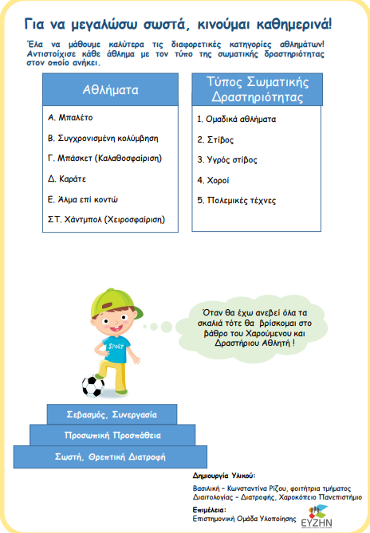

Slide 19
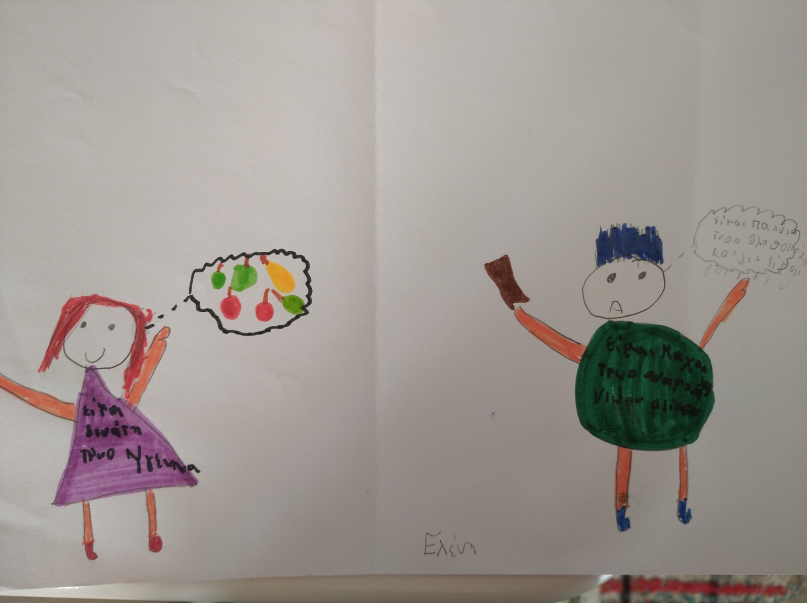
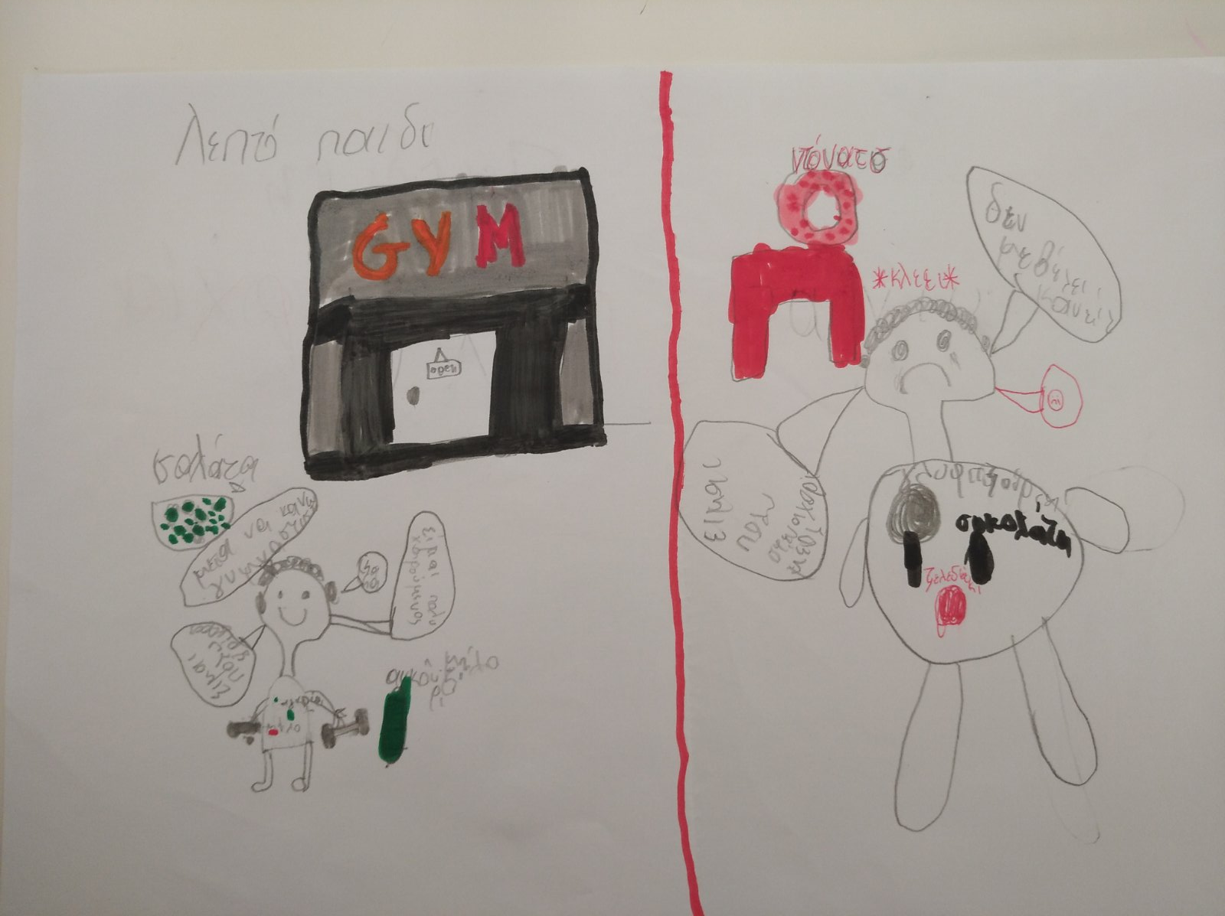
Μπαίνοντας στη θέση αυτού που τρέφεται υγιεινά , αλλά και το αντίθετο…

Slide 20
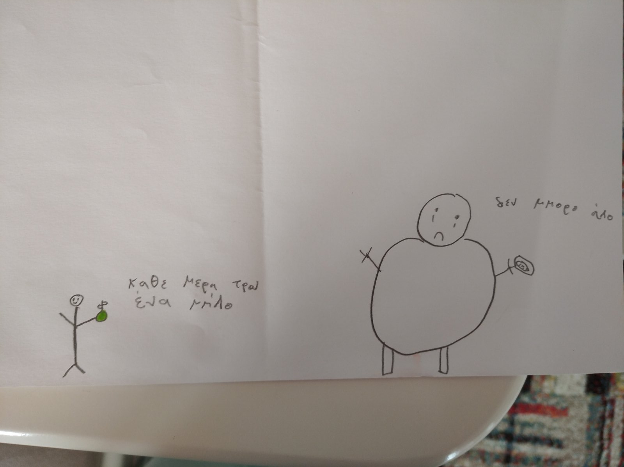
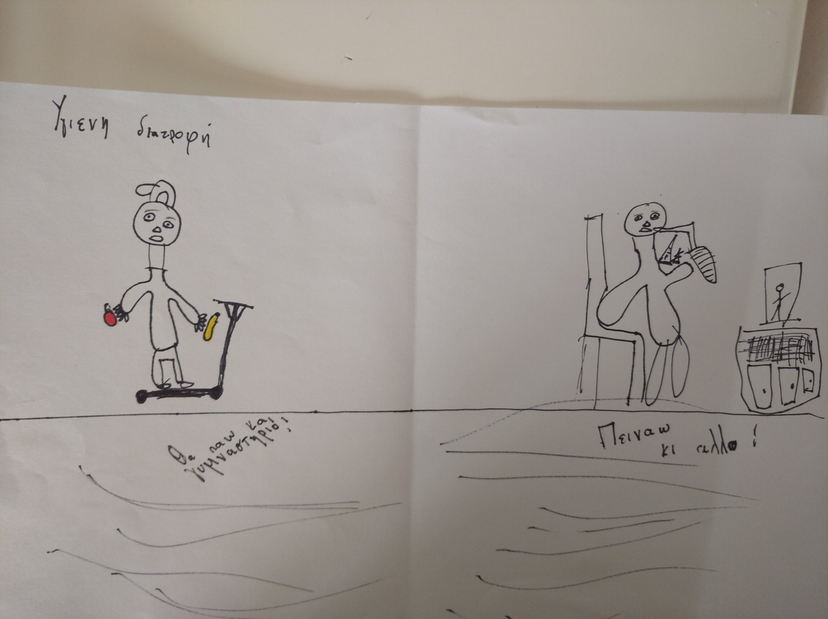

Slide 21
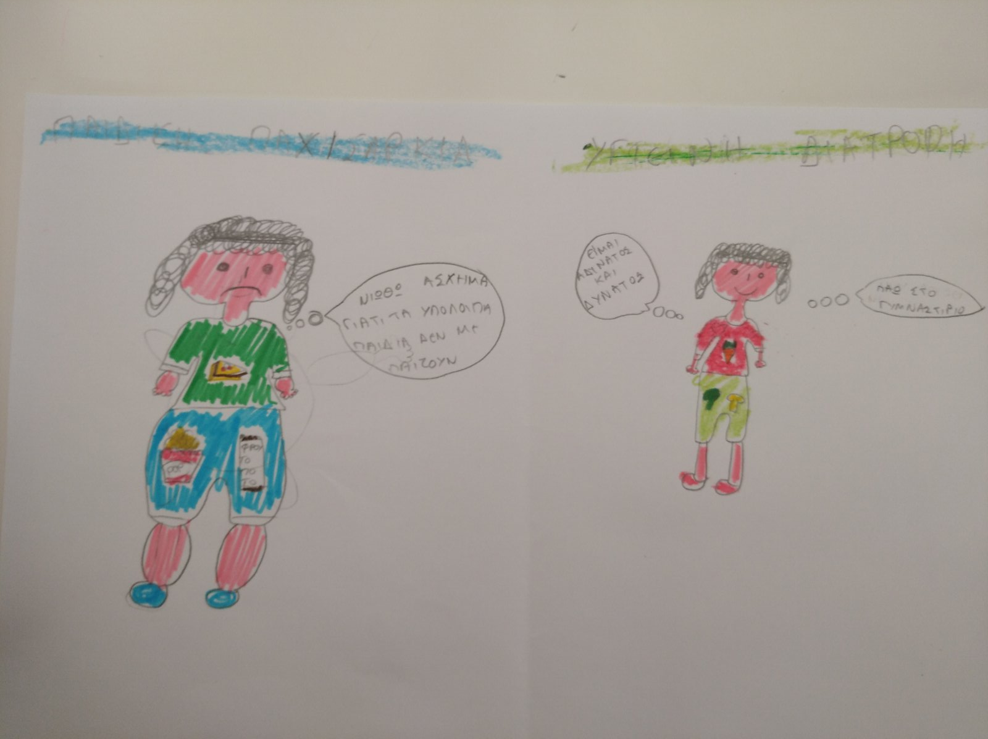
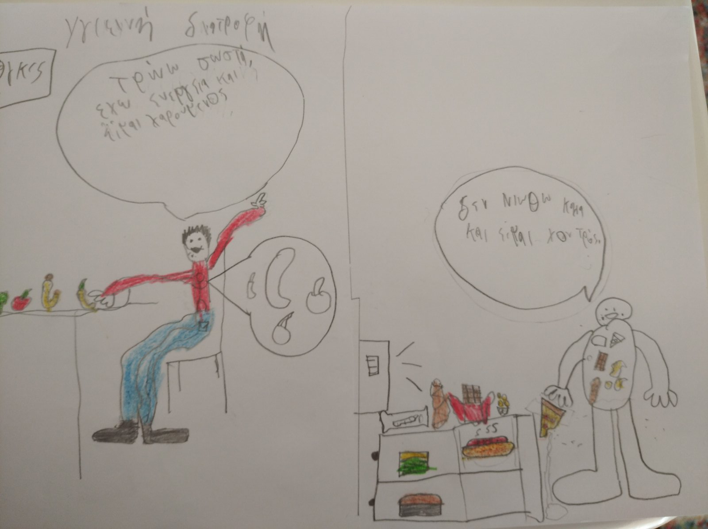

Slide 22
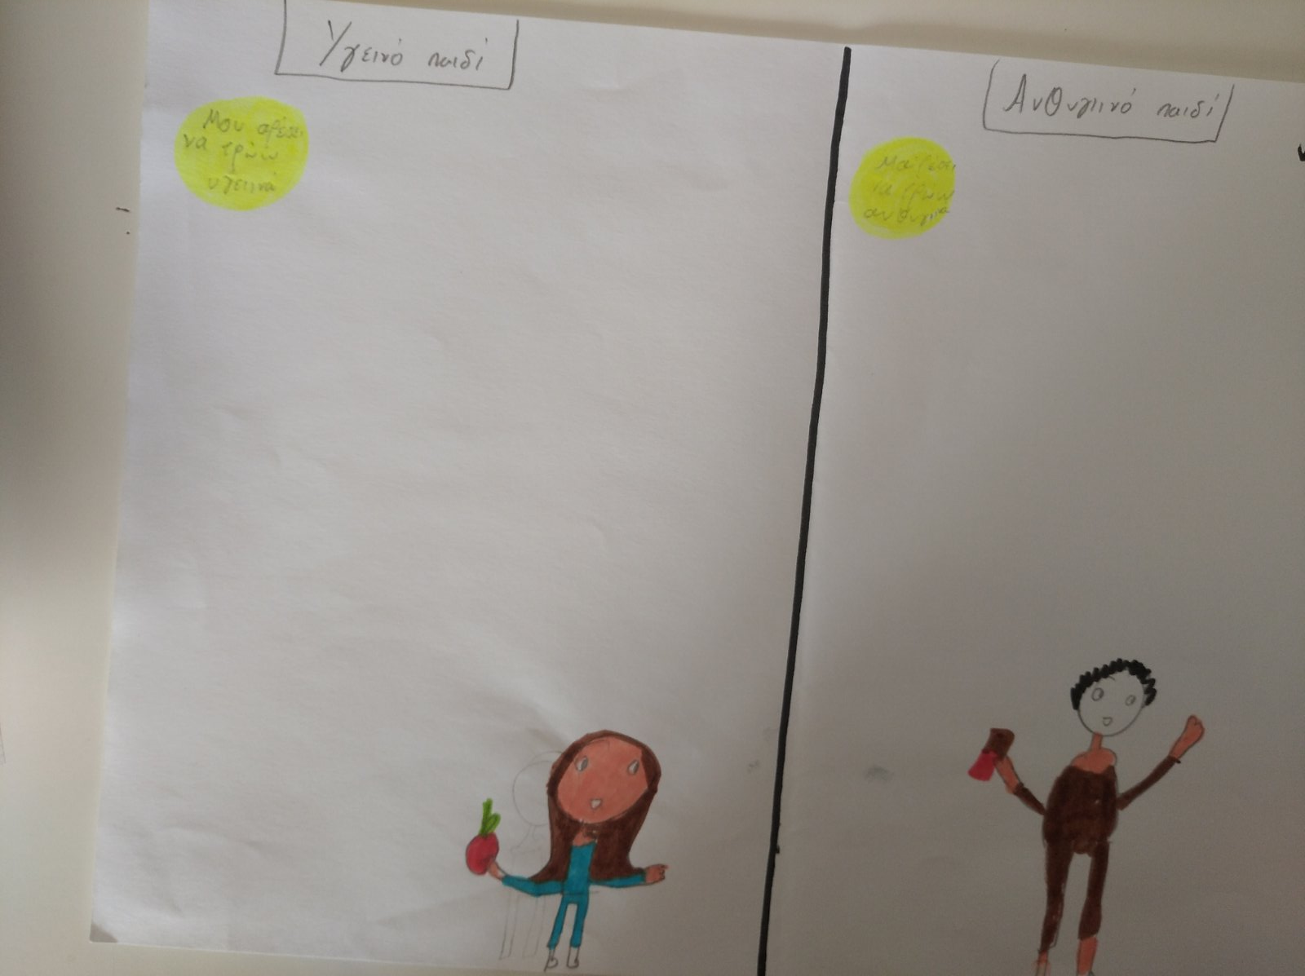
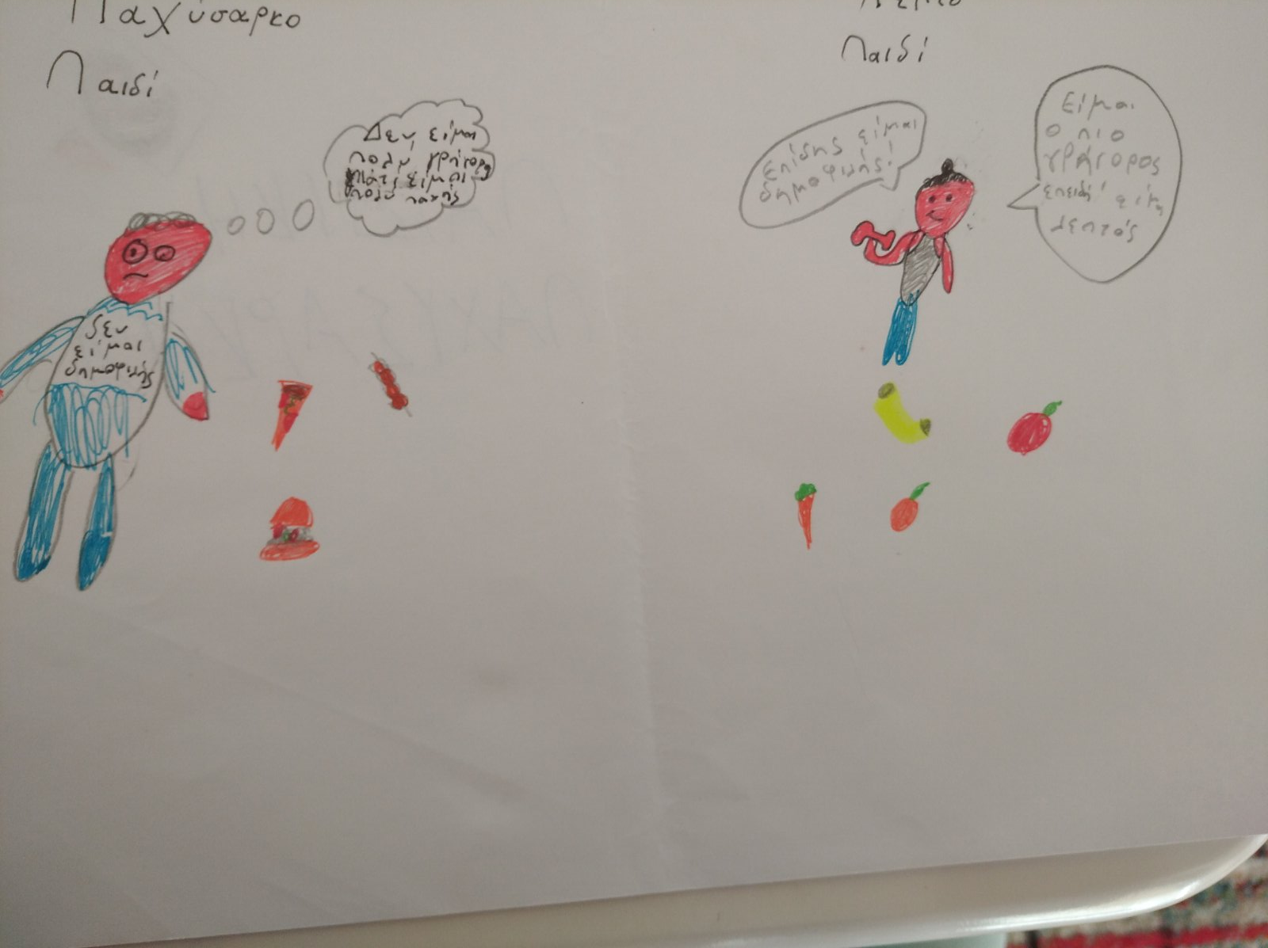

Slide 23
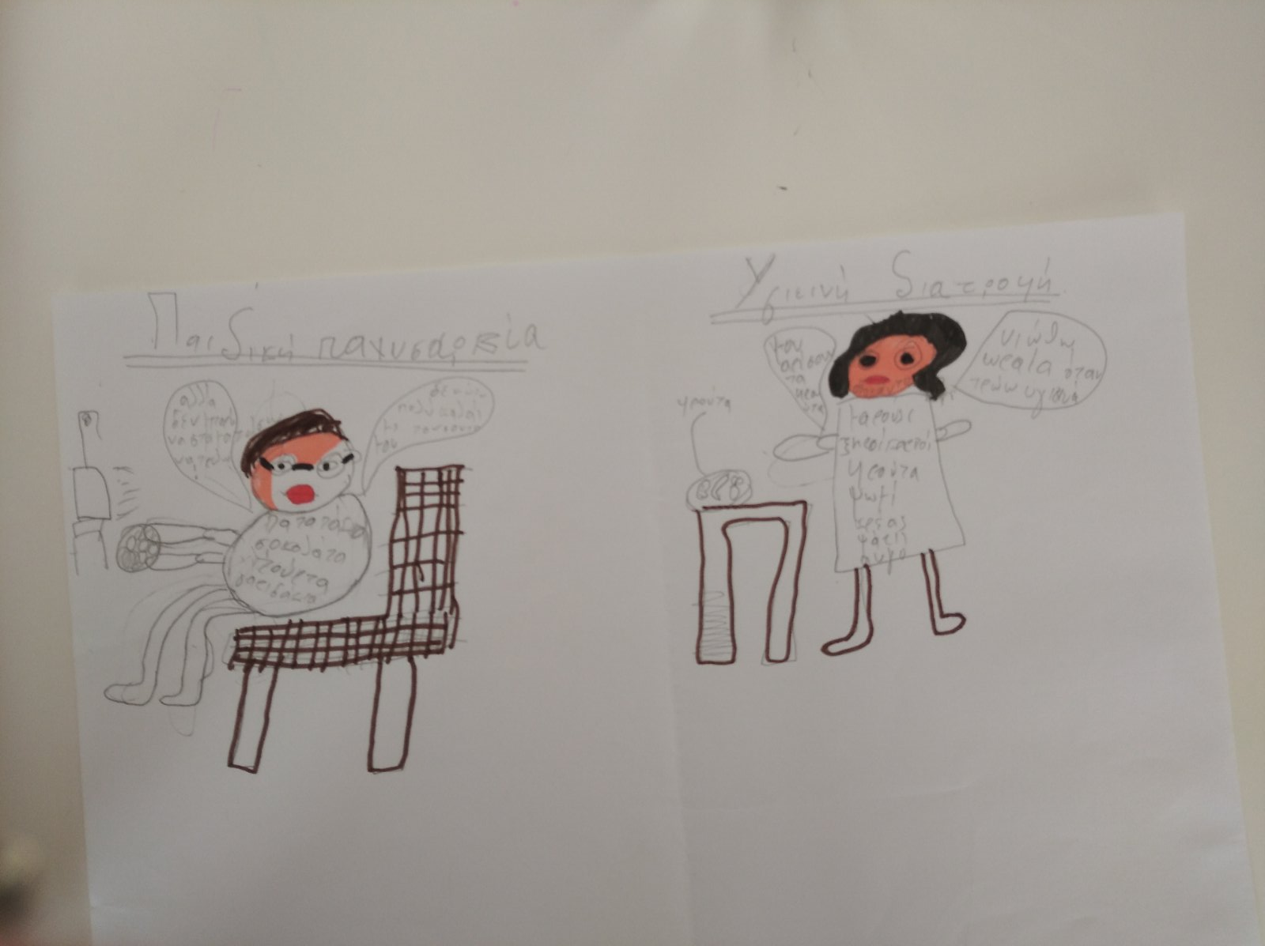
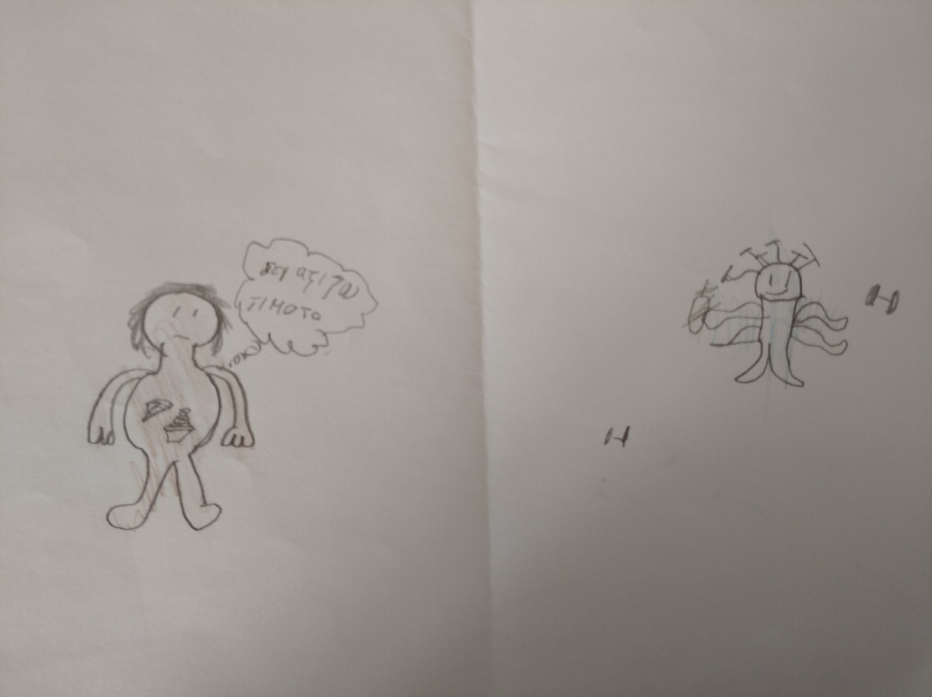

Slide 24
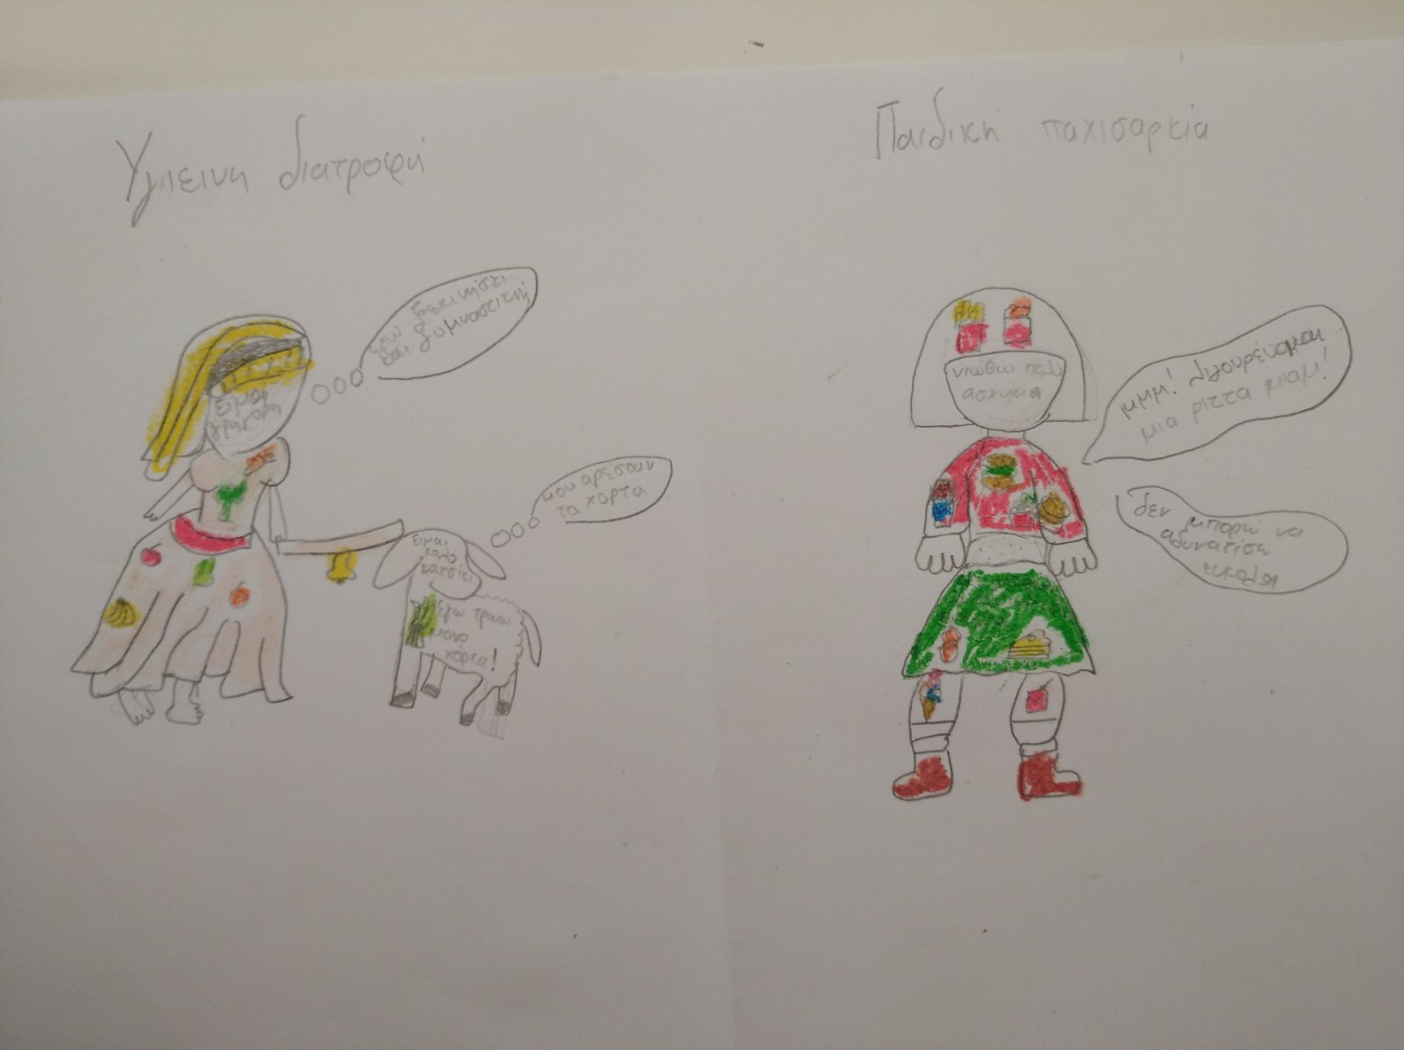
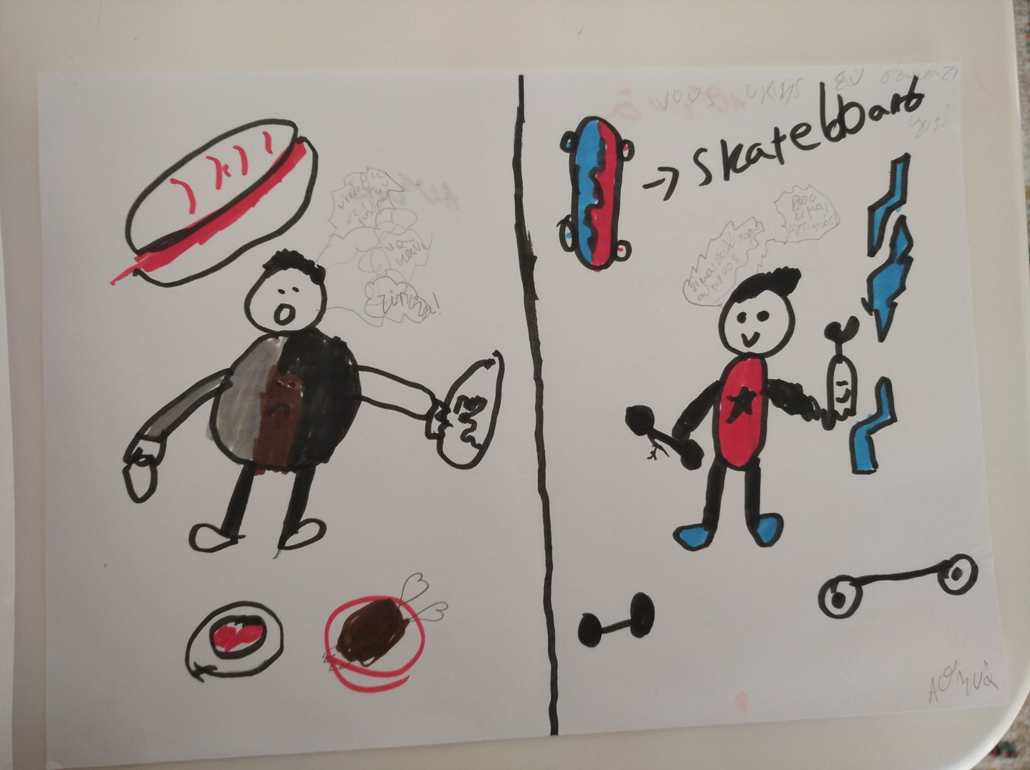

Slide 25
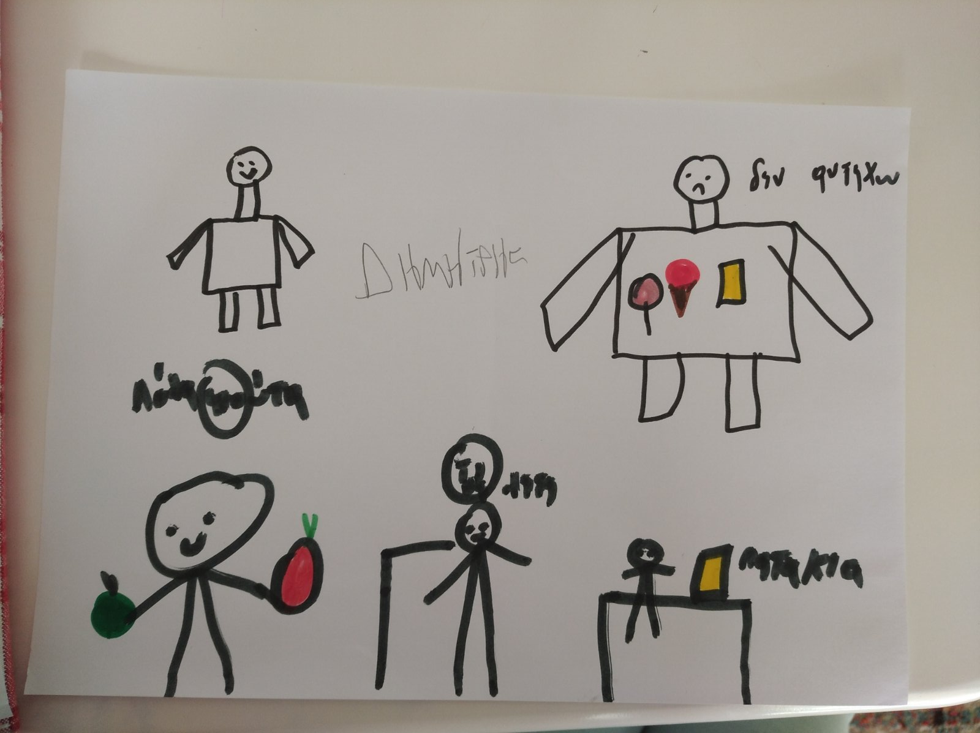
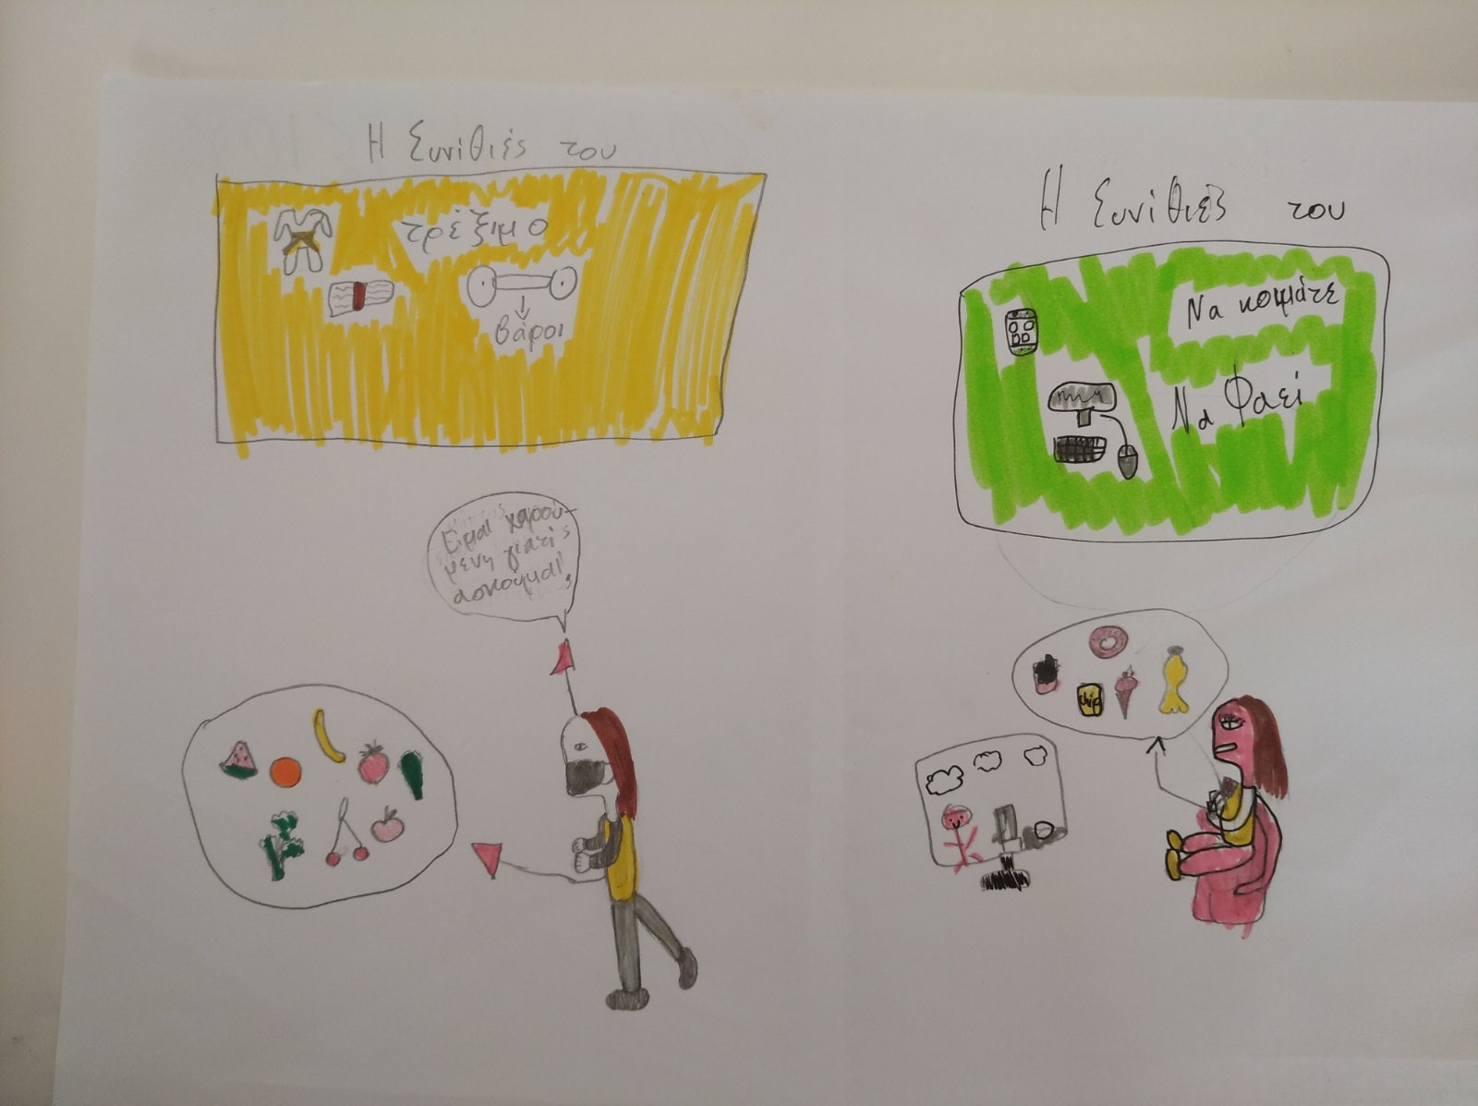

Slide 26
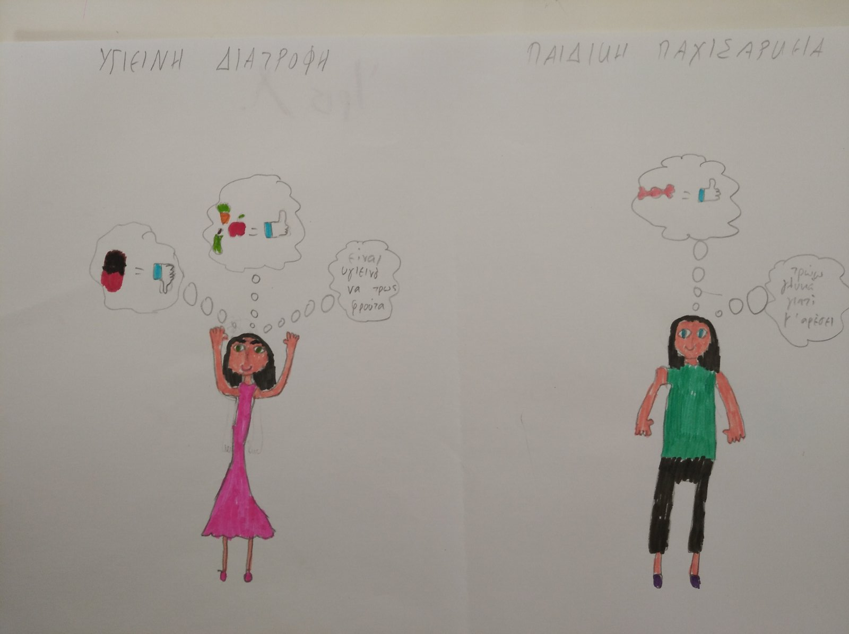
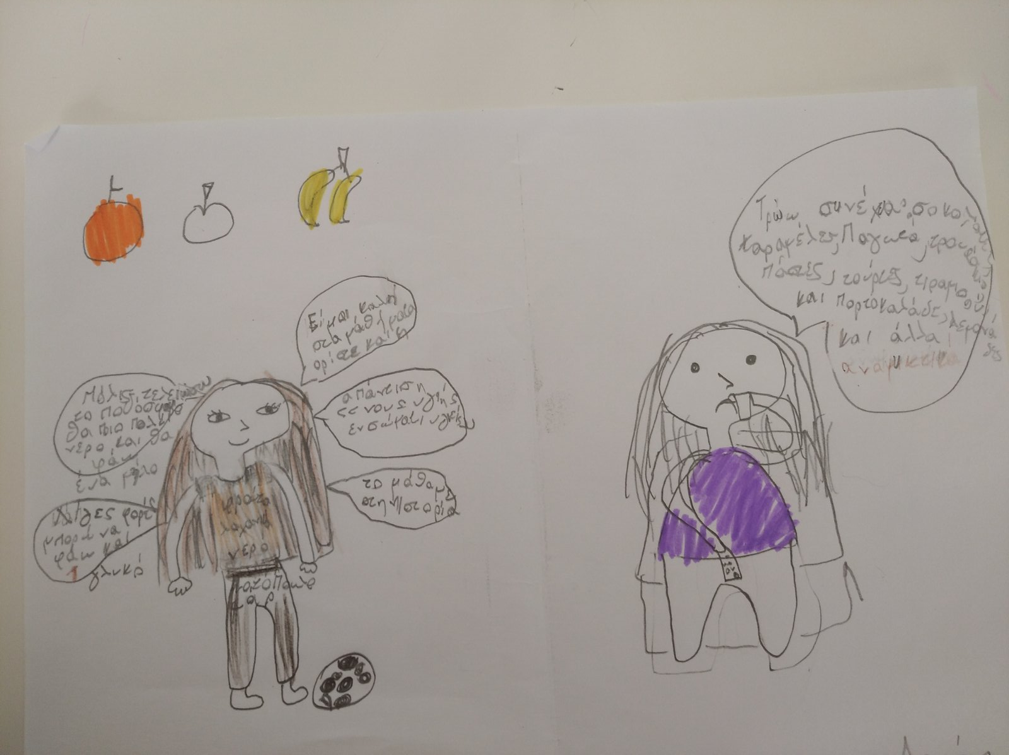

Slide 27
Τέλος Παρουσίασης

